Slide 1

Container Tracking und Umweltdaten Erfassung
Luca A. Gekle, Maximilian S. Kampl, Marko D. Schrempf
19. Juni 2024
DI (FH) Günther Hutter, MSc. DI Dr. Georg Judmaier
HTL Leoben
Notes:
Mündlich überliefert:
Motivation der Themenwahl
Erläuterung der Problemstellung
Erläuterung des Lösungsansatzes

Slide 2
Problem
Insgesamt werden 250 Millionen Container jährlich weltweit transportiert [1]
n Waren werden beschädigt
11.000 sind Temperaturgesteuert [2]
1566 gehen verloren [1]
Wir wollen es Kunden ermöglichen auf Extremfälle zu reagieren

Slide 3
Partner/Aufgabenstellung
HTL Leoben
Container Tracken
Prototypen bauen (Kampl)
Positionierung ermitteln (Gekle)
Umweltdaten auslesen
Daten persistieren (Schrempf)
Daten in Webanwendung anzeigen (Gekle)
Notes:
Mündlich überliefert:
Motivation der Themenwahl
Erläuterung der Problemstellung
Erläuterung des Lösungsansatzes

Slide 4
Ziele
Auslesen der Umweltdaten
Temperatur, Luftfeuchtigkeit und -druck, Erschütterung
Bau von 3 Prototypen welche
Umweltdaten auslesen
Position aussenden mittels Bluetooth
Daten senden mittels MQTT
Tracken von Container mittels GPS
Ermittlung der Position der Container durch Dijkstra Algorithmus
Verminderung der Falschplatzierung, von Containern, auf nahezu 5%

Slide 5

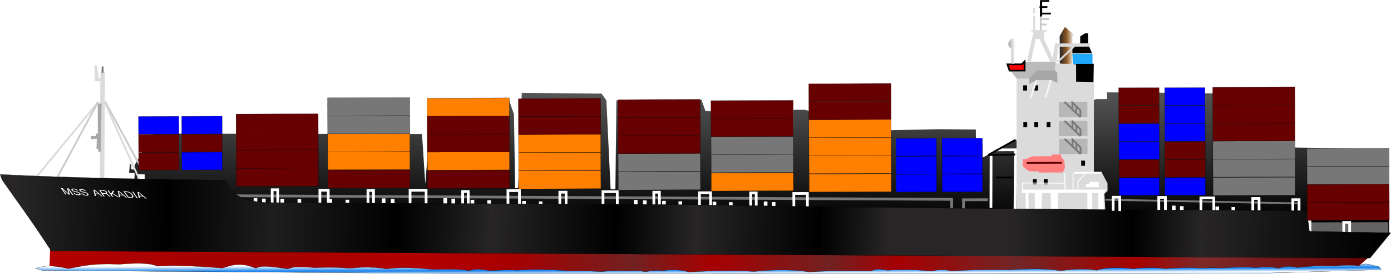
Aufgabenverteilung

Slide 6
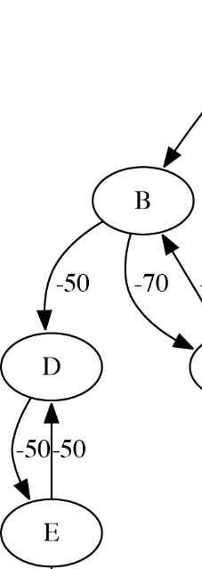
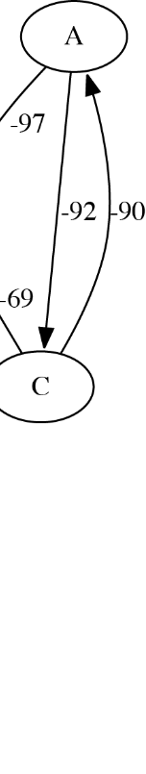
Luca Alexander Gekle
Webanwendung
Graphentheorie
Positionsalgorithmus
Luca A. Gekle

Slide 7
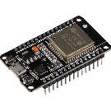
Luca Alexander Gekle
Hardware
Sensorik
MQTT
Maximilian S. Kampl

Slide 8
Luca Alexander Gekle
Hardware
Sensorik
MQTT
Maximilian S. Kampl

Slide 9
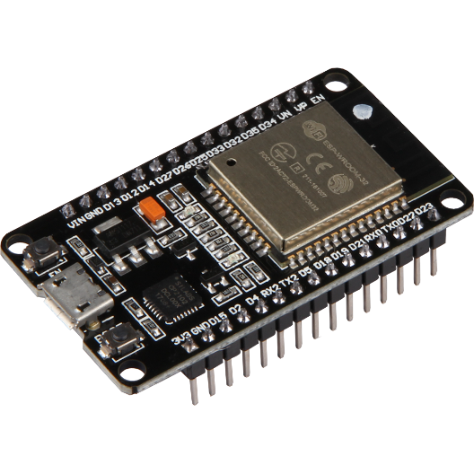
Luca Alexander Gekle
Hardware
Sensorik
MQTT
Maximilian S. Kampl

Slide 10

REST
Server
Datenbanken
Marko D. Schrempf

Slide 11
Literatur
REST API Design Rulebook
ChatGpt-Abfragen
Datenblätter:
Esp32, Arduino Nano, Raspberry Zero
BME280
GY-NEO6MV2

Slide 12
PM - Meilensteine
2024-02-23: Genehmigung der DA
Einreichen des Antrags durch die Schüler
DA Dokumentation wurde ausgefüllt und unterschrieben
2024-05-09: Projekthandbuch fertig
Zielsetzung ausgefüllt
Projektplan ausgefüllt
2024-06-01: Hardware Komponenten Recherche abgeschlossen
Bestimmung der Komponenten
Preisrechnung
Terminrechnung
2024-06-17: Datenbanken fertig
Allgemeine Container Informationen
Sensor Daten

Slide 13
PM - Meilensteine
2024-07-04: Fertige Server Architektur
Server ist einsatzfähig
REST-Schnittstelle
Zugriff kann von überall gestattet werden
2024-09-04: Prototyp ist funktionell
Hardware Komponenten gekauft und geliefert
Löten der Komponenten
Datenübertragung mittels MQTT
2025-01-31: Webanwendung funktionell
Datenabfrage möglich
Einloggen / Ausloggen möglich
Ansprechendes GUI

Slide 14
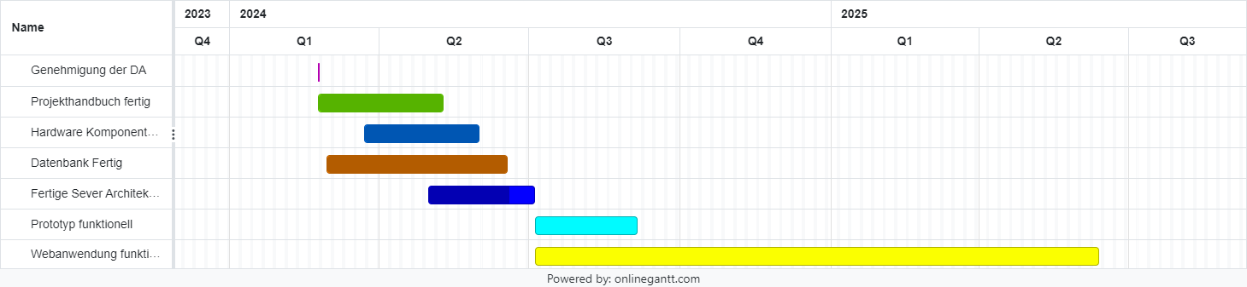
PM – Meilensteine Gant-Diagramm

Slide 15
PM - Kostenabschätzung
Gehalt (nach Kollektivvertrag)
€ 2.192,25 pro Person
€ 6.576,75 insgesamt
Hardware
Wissende Kosten: € 70,86
3 Prototypen je: € 23,62
Esp32: € 13,89
GPS-Sensor: € 1,11
Vibrationssensor: € 2,72
BME 280: € 5,90
Maximale Kosten € 200,00

Slide 16
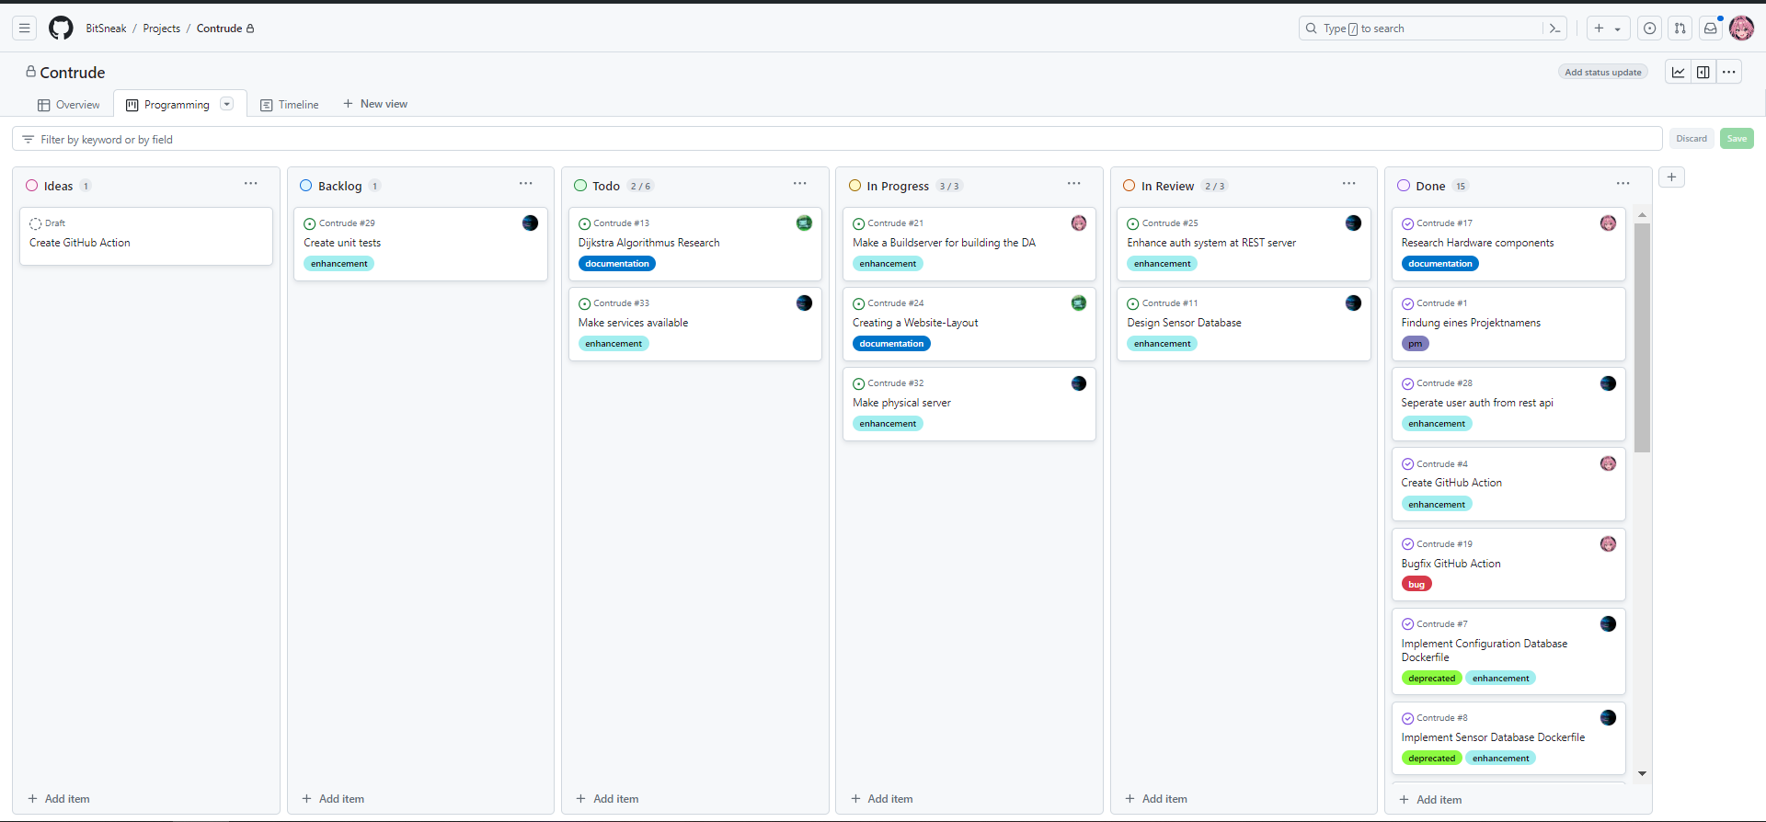
PM – Wie wird es gelebt

Slide 17
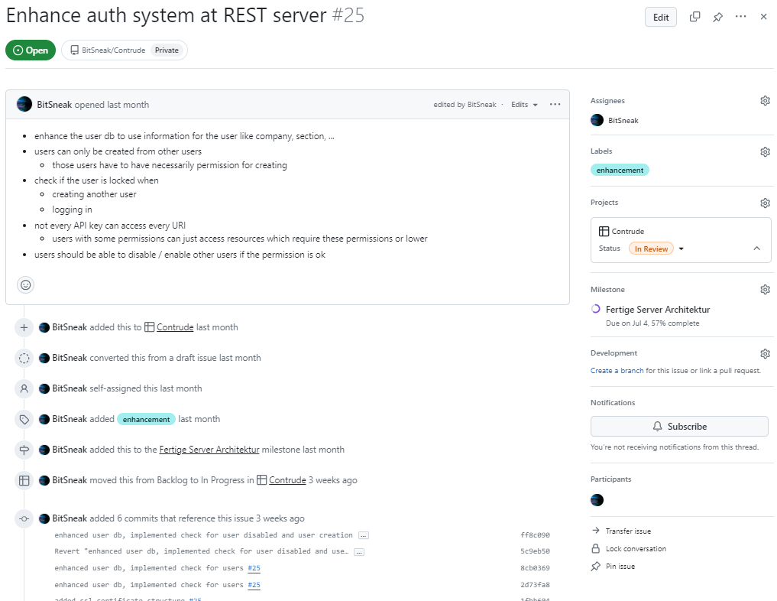
PM – Wie wird es gelebt

Slide 18
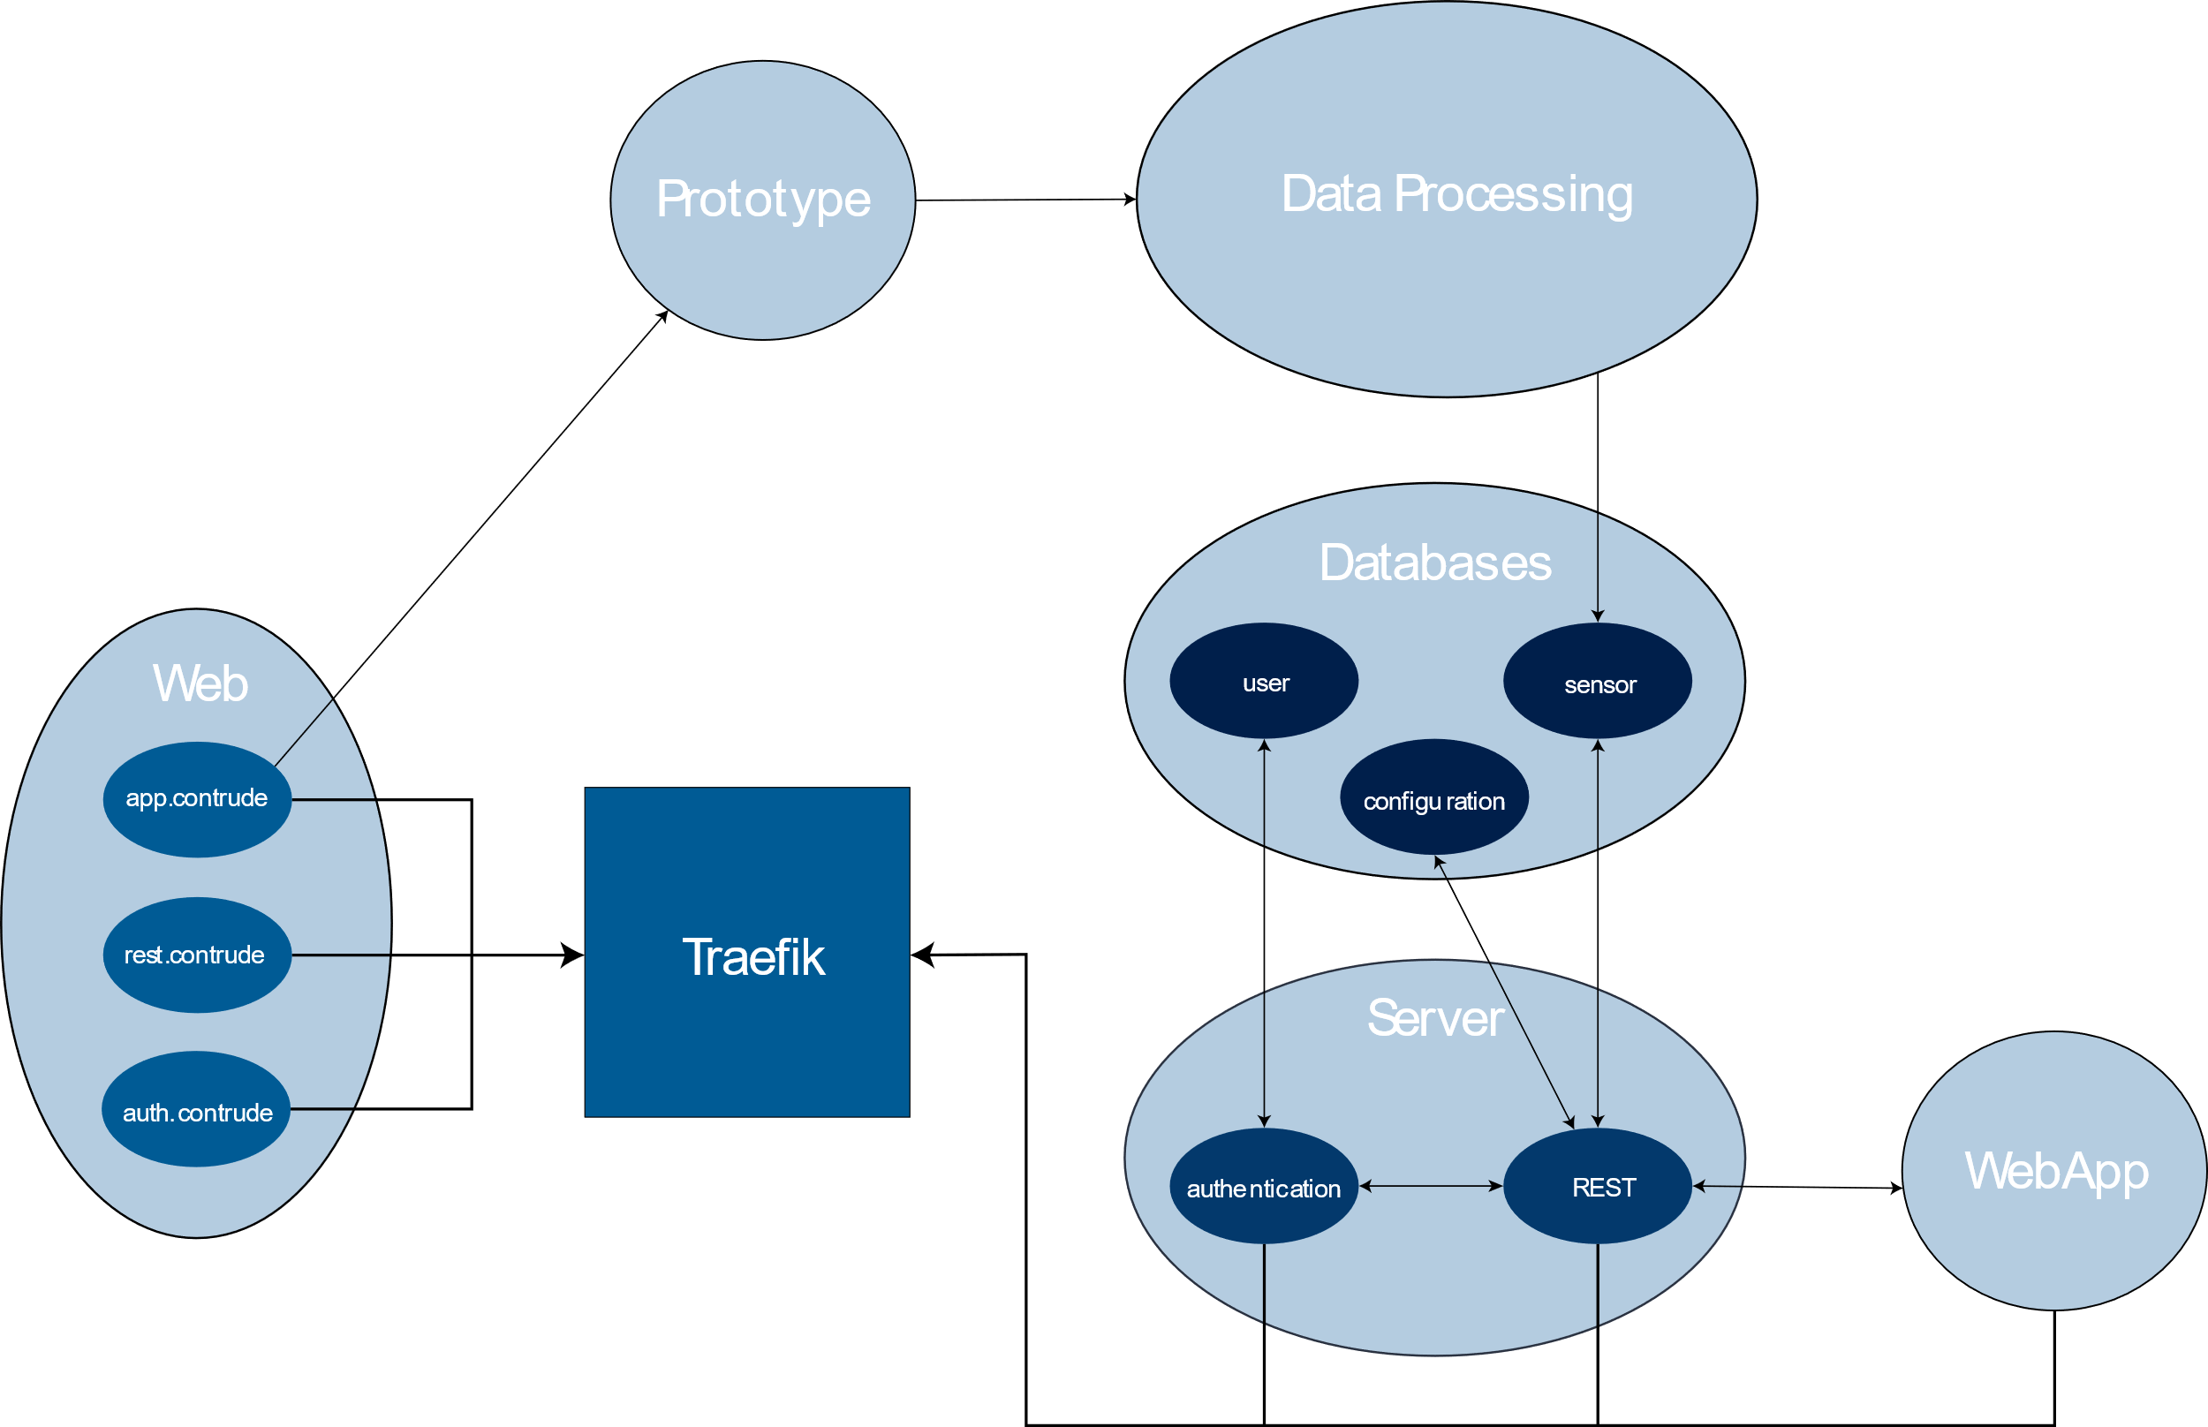
Struktur

Slide 19
Bereits erledigt
Container DB
REST-Schnittstelle
Authentifizierungsserver

